Slide 1

XÂY DỰNG HỆ THỐNG QUẢN LÝ THÔNG TIN DU LỊCH
TRƯỜNG ĐẠI HỌC CẦN THƠ
KHOA CNTT & TT
CanTho University
BÁO CÁO LUẬN VĂN KỸ THUẬT PHẦN MỀM
Đề tài:
Giáo viên hướng dẫn: Sinh viên thực hiện:
ThS Võ Huỳnh Trâm Trần Lê Quế Ngọc B1304707
MSCB: 1069 Lê Như Ý B1304751

Slide 2
NỘI DUNG
CanTho University
1. Tổng quan
2. Cơ sở lý thuyết
3. Nội dung và kết quả nghiên cứu
4. Kết luận và hướng phát triển
5. Demo chương trình

Slide 3
TỔNG QUAN
CanTho University
Đặt vấn đề, mục tiêu, phạm vi
Phương pháp và kế hoạch thực hiện

Slide 4
ĐẶT VẤN ĐỀ
CanTho University
Bài toán: Đất nước ta nơi nơi đều có cảnh đẹp làm nao lòng người. Để có thể tận dụng nguồn tài nguyên này, ngày càng có nhiều công ty du lịch ra đời. Để tăng sự cạnh tranh cũng như quảng bá dịch vụ đến với khách hàng gần hơn thì xây dựng, thiết kế và phát triển một hệ thống quản lý thông tin du lịch mạnh mẽ, đầy đủ các tính năng là một điều vô cùng cần thiết.
Giải pháp: “Xây dựng hệ thống thông tin du lịch” với các tính năng vượt trội, dễ sử dụng, thân thiện với người dùng, tiết kiệm thời gian và công sức.

Slide 5
LỊCH SỬ GIẢI QUYẾT VẤN ĐỀ
CanTho University
Hiện nay, có rất nhiều trang web cũng như ứng dụng cho phép quản lý những thông tin liên quan về các chuyến du lịch. Điển hình như:
Vietravel (https://www.vietravel.com/)
SaiGonTourist (http://www.saigon-tourist.com)
Việt Fun Travel (http://www.vietfuntravel.com.vn)
=> Nhưng nhìn chung các trang web này vẫn chưa thực sự đáp ứng hết yêu cầu của người dùng, thao tác phức tạp, giao diện quá nhiều thông tin gây rối mắt, hiệu suất hoạt động chưa cao.

Slide 6
MỤC TIÊU
CanTho University
Xây dựng hệ thống quản lý thông tin du lịch đạt được những yêu cầu chính sau:
Thiết kế một website kinh doanh các dịch vụ một công ty du lịch lữ hành với đầy đủ các tính năng cần thiết cần phải có.
Thao tác dễ dàng, giao diện thân thiện, tiết kiệm chi phí tối đa.
Hệ thống website được xây dựng trên nền Spring MVC Framework, được triển khai trên web application server, cụ thể là Tomcat.

Slide 7
PHẠM VI ĐỀ TÀI
CanTho University
Về lý thuyết:
Ôn lại kiến thức về ngôn ngữ lập trình Web, phân tích và thiết kế cơ sở dữ liệu.
Tìm hiểu và nắm vững cách sử dụng Spring MVC Framework, Hibernate và Maven.
Về kỹ thuật: Sử dụng các công cụ:
Power Designer để vẽ các mô hình CDM, PDM.
StarUML để vẽ sơ đồ Usecase.
MySQL để kết nối cơ sở dữ liệu.

Slide 8
PHƯƠNG PHÁP THỰC HIỆN
CanTho University
Phân tích, thiết kế hệ thống:
Tìm hiểu Spring MVC Framework, Hibernate và Maven.
Khảo sát thực tế quy trình, tham khảo ý kiến giáo viên hướng dẫn.
Xây dựng các mô hình hệ thống.
Thiết kế cơ sở dữ liệu và các ràng buộc toàn vẹn.
Cài đặt chương trình:
Sử dụng Eclipse JEE Neon.
Sử dụng hệ quản trị MySQL để lưu dữ liệu.

Slide 9
KẾ HOẠCH THỰC HIỆN
CanTho University

Slide 10
CƠ SỞ LÝ THUYẾT
CanTho University
Công cụ cài đặt chương trình
Mô hình thiết kế phát triển chương trình
Công nghệ kỹ thuật

Slide 11
CÔNG CỤ CÀI ĐẶT
CanTho University
Eclipse JEE Neon:
Tìm hiểu Spring MVC Framework, Hibernate và Maven.
Khảo sát thực tế quy trình, tham khảo ý kiến giáo viên hướng dẫn.
Xây dựng các mô hình hệ thống.
Thiết kế cơ sở dữ liệu và các ràng buộc toàn vẹn.

Slide 12
CÔNG CỤ CÀI ĐẶT (tt)
CanTho University
Hệ quản trị cơ sở dữ liệu MySQL:
Cho phép quản trị một hệ cơ sở dữ liệu lớn với chi phí thấp.
Tốc độ xử lý dữ liệu nhanh.
Cho phép nhiều người cùng khai thác trong một thời điểm.
Là mã nguồn mở cho phép kết nối với nhiều ngôn ngữ lập trình.
Các phần mềm hỗ trợ:
Power Designer.
StarUML.

Slide 13

MÔ HÌNH THIẾT KẾ
CanTho University

Slide 14
CÔNG NGHỆ VÀ KỸ THUẬT ÁP DỤNG
CanTho University
1. Spring MVC Framework
2. Hibernate
3. Maven
4. MySQL
5. HTML, CSS, Javascript kết hợp Bootstrap

Slide 15
SPRING MVC FRAMEWORK
CanTho University

Slide 16
HIBERNATE
CanTho University

Slide 17
MAVEN
CanTho University

Slide 18
MYSQL
CanTho University

Slide 19
HTML, CSS, JAVASCRIPT, BOOTSTRAP
CanTho University

Slide 20
NỘI DUNG VÀ KẾT QUẢ NGHIÊN CỨU
CanTho University
Đặc tả yêu cầu
Thiết kế
Kiểm thử

Slide 21
Đặc tả yêu cầu
CanTho University

Slide 22
Đặc tả yêu cầu chức năng
CanTho University

Slide 23
Đặc tả yêu cầu phi chức năng
CanTho University

Slide 24
Thiết kế giao diện
CanTho University

Slide 25
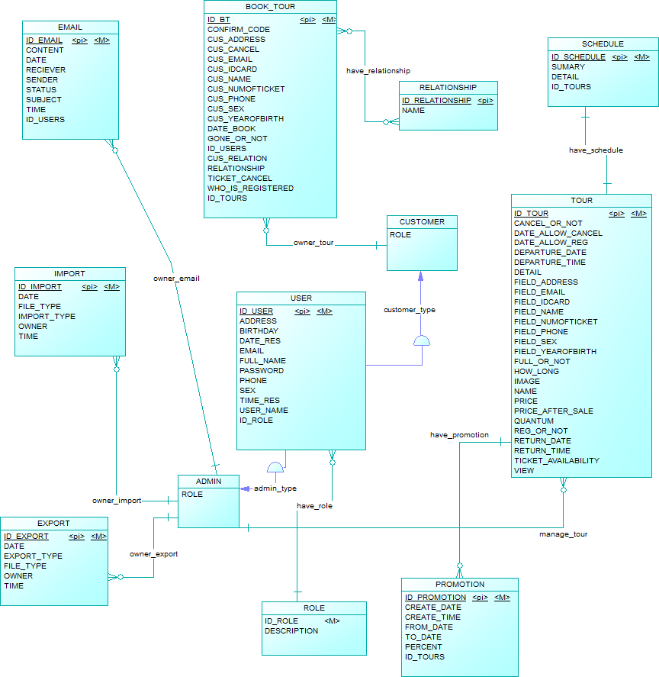
Thiết kế dữ liệu
CanTho University
Sơ
đồ
CDM:

Slide 26
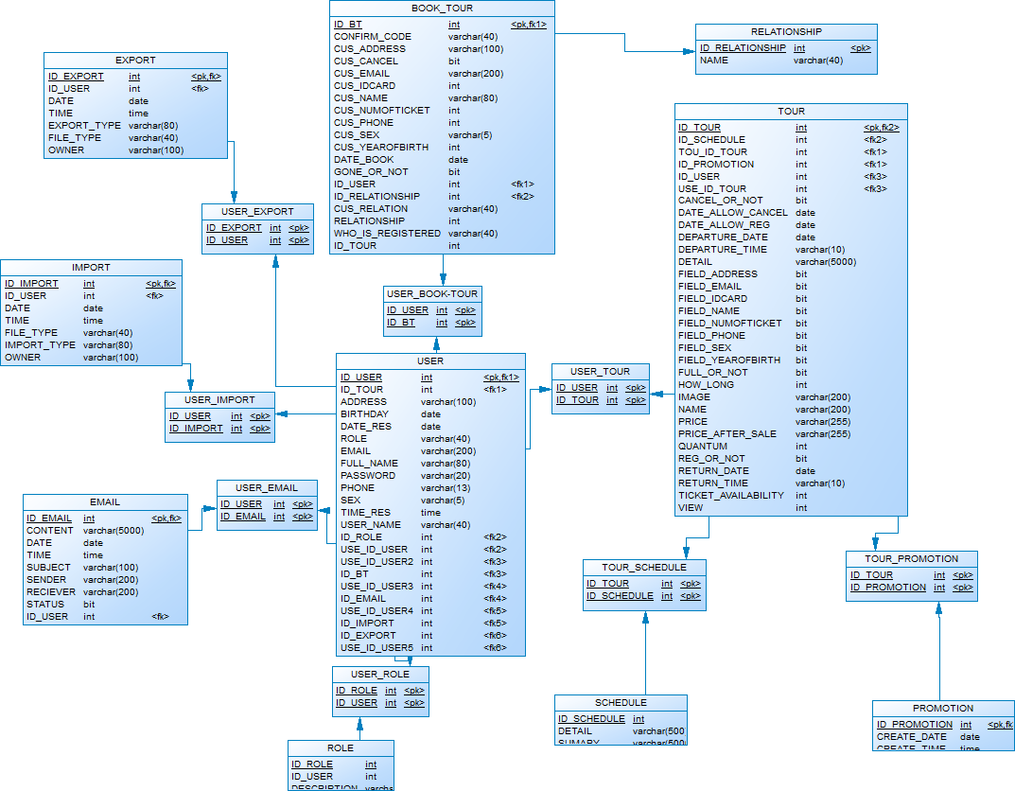
Thiết kế dữ liệu (tt)
CanTho University
Sơ
đồ
PDM:

Slide 27
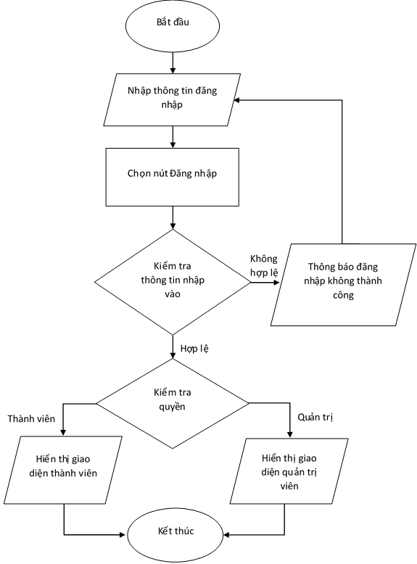
Thiết kế chức năng
CanTho University
Lưu đồ xử lý đăng nhập

Slide 28
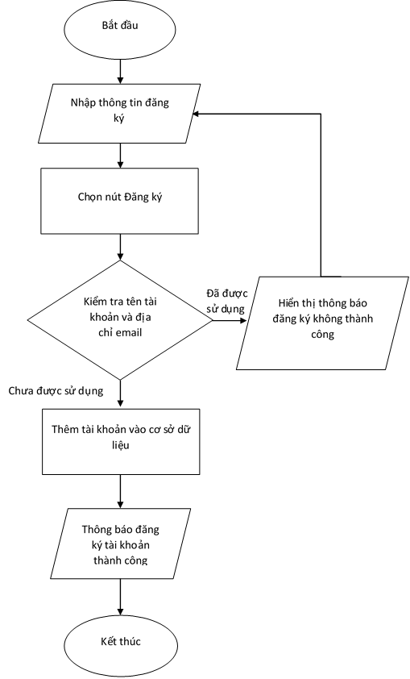
Thiết kế chức năng (tt)
CanTho University
Lưu đồ xử lý đăng ký

Slide 29
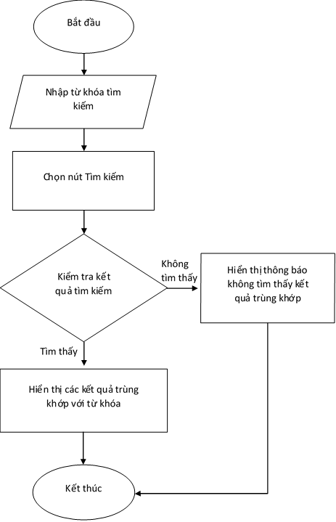
Thiết kế chức năng (tt)
CanTho University
Lưu đồ xử lý tìm kiếm

Slide 30
KIỂM THỬ
CanTho University
Môi trường kiểm thử:
Bộ vi xử lý: Intel Core i5 3217U.
Ram: 4Gb.
Đĩa cứng: 500Gb.
Hệ điều hành Windows 10 Pro 64 bit.
MySQL Workbench 6.3 CE.
Trình duyệt: Google Chrome.
Hình thức kiểm thử: Hộp đen.

Slide 31
Các trường hợp kiểm thử
CanTho University

Slide 32
Các trường hợp kiểm thử (tt)
CanTho University

Slide 33
Kết quả đạt được và hướng phát triển
CanTho University
Kết quả đạt được:
Lý thuyết:
Nắm vững về Java và hệ quản trị cơ sở dữ liệu MySQL.
Biết cách sử dụng Spring MVC Framework, Hibernate và Maven để xây dựng và thiết kế website.
Chương trình:
Đáp ứng được hầu hết các yêu cầu về chức năng đã đề ra.
Giao diện thân thiện, thích ứng với nhiều thiết bị khác nhau.

Slide 34
Kết quả đạt được và hướng phát triển (tt)
CanTho University
Hướng phát triển:
Cho phép người dùng tùy biến giao diện cho website. Ví dụ: tùy biến màu sắc, font chữ,… cho website.
Cho phép lựa chọn ngôn ngữ cho website.
Liên kết tài khoản Facebook, Google+ để tiết kiệm thời gian đăng ký và giúp khách hàng dễ quản lý tài khoản.

Slide 35
Demo chương trình
CanTho University
Đăng ký, đăng nhập, tìm kiếm, đặt vé.
Quản lý thông tin đăng ký.
Quản lý tài khoản cá nhân.
Quản lý tour.
Quản lý danh sách đăng ký.
Quản lý tài khoản.
Gửi email.
Import/ export.
Thống kê.

Slide 36
Q & a
CanTho University

Slide 37
CanTho University
Q & A

Slide 38

CanTho University
Cảm ơn thầy cô và
các bạn đã lắng nghe

Slide 39
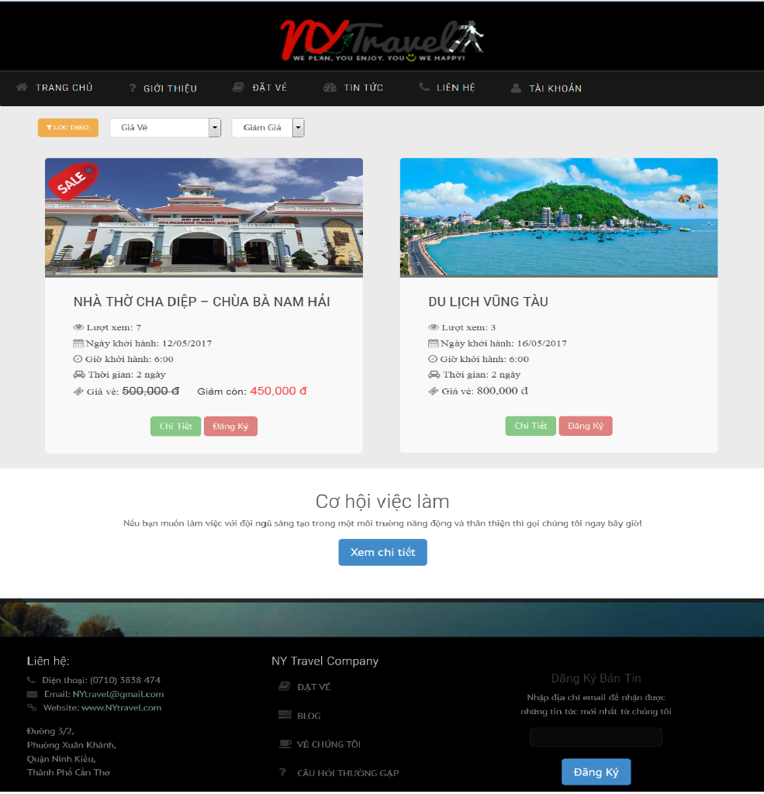
CanTho University

